Slide 1
DEPARTAMENTO DE CIENCIAS DE LA TIERRA Y DE LA CONSTRUCCIÓN
CARRERA DE INGENIERÍA CIVIL
TRABAJO DE TITULACIÓN PREVIO A LA OBTENCIÓN DEL TÍTULO DE INGENIERO CIVIL
“Estudios de diagnóstico, diseños de tanques, conexión y adecuación del abastecimiento de agua potable de Pesillo-Imbabura en la JAAP Sumak Yaku del cantón Otavalo, provincia de Imbabura.”
TUTOR: Ing. Bolaños Guerrón, Darío Roberto Ph.D
AUTORES: Maldonado Cotacachi, Cristian Enrique y
Maldonado Morales, Miguel Andrés

Slide 2



TEMARIO
1
ANTECEDENTES
2
PLANTEAMIENTO DEL PROBLEMA Y OBJETIVOS
5
3
DESCRIPCIÓN DE LA LOCALIDAD
4
ANALISIS DEL SISTEMA EXISTENTE EN LA JAAP SUMAK YAKU
INTERCONEXION PESILLO – JAAP SUMAK YAKU
6
EVALUACION DE LOS RESULTADOS
7
CONCLUSIONES Y RECOMENDACIONES

Slide 3

Antecedentes
Creada en el año 2004
Financiamiento de alrededor de USD 48 millones para la construcción del Proyecto Regional de Agua Potable Pesillo-Imbabura
Se conforma de 9 comunidades
Agato
Araque
Arias Uku
Camuendo
Compañía Alta
Compañía Baja
Quinchuqui
Yaku Pata
Abatag
Bco. de Desarrollo del Ecuador
Aumento de la demanda de agua
162 comunidades
5 cantones: Otavalo, Ibarra, Antonio Ante, Cayambe y Pedro Moncayo
23 a 25 l/s de las vertientes de la comunidad de Araque
3475 socios-usuarios hasta enero del 2021
5 miembros por familia
+ 17500 consumidores
2 Estaciones de Bombeo

Slide 4
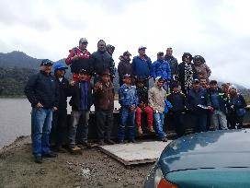
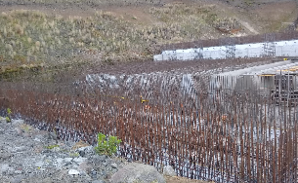
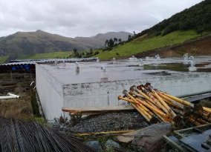
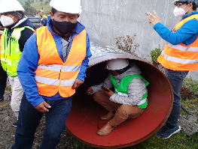
Antecedentes
PROYECTO PESILLO-IMBABURA
Captación
Planta de Tratamiento
2 Tanques almacenamiento
Red de conducción.
Planta de Tratamiento Pesillo
Embalse de captación Pesillo
Tanques de Almacenamiento Pesillo
Tubería de Conducción Pesillo

Slide 5
Planteamiento del Problema
La JAAP Sumak Yaku distribuye agua potable a 9 comunidades con una extensión aproximada de 1500 ha., por medio de un sistema a bombeo y realizando la distribución a través de 11 tanques de almacenamiento ubicados en todo el territorio; sin embargo, existen zonas a las cuales no es posible distribuir agua potable durante varias horas o hasta días, debido su ubicación geográfica y elevaciones.
Después de analizar las posibles soluciones se opta por aprovechar el proyecto Pesillo-Imbabura, ya que su red de conducción de agua potable pasará por elevaciones mayores a las de las redes existentes, por lo cual, la distribución de agua potable será posible cubrir todas las extensiones de las 9 comunidades, realizándolo a gravedad.

Slide 6
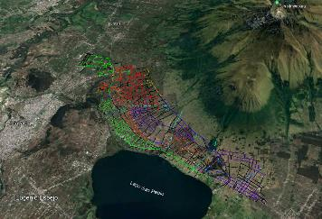
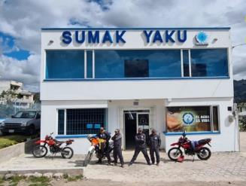
Objetivo General
Evaluar el sistema de agua potable de la JAAP SUMAK YAKU, diseñar tanques de almacenamiento y adecuar el abastecimiento de agua potable de Pesillo-Imbabura para la JAAP SUMAK YAKU del cantón Otavalo, provincia de Imbabura.

Slide 7

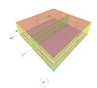
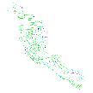

Objetivos Específicos
Analizar la información técnica relativa a las comunidades atendidas por la JAAP SUMAK YAKU y evaluar el sistema de distribución actual de agua potable.
Diseñar tanques de almacenamiento y redes de conducción requeridas para el abastecimiento de agua potable del proyecto Pesillo-Imbabura a la JAAP SUMAK YAKU.
Ejecutar un rediseño del sistema de agua potable mediante el planteamiento de una alternativa en el software de análisis y modelación de redes hidráulicas.
Verificar los resultados obtenidos del modelamiento de la nueva red con el proyecto Pesillo-Imbabura.

Slide 8
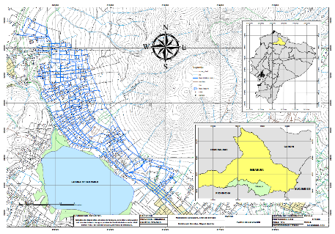

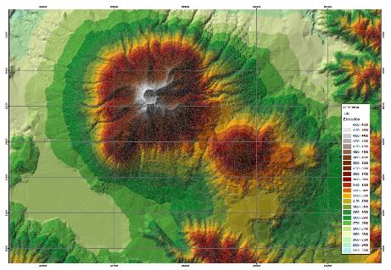
Descripción de la Localidad: Ubicación Geográfica
JAAP SUMAK YAKU
Ubicado en las faldas del volcán Imbabura y junto al Lago San Pablo, pertenecientes al cantón Otavalo de la provincia de Imbabura

Slide 9
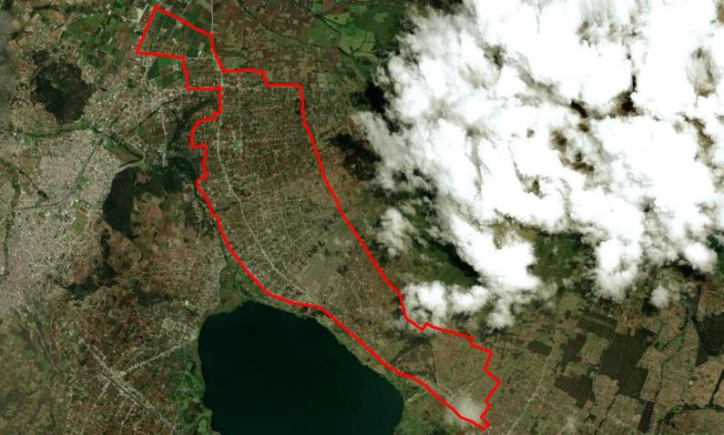
Área de influencía
1500 hectáreas
9 Comunidades
3475 acometidas
17500 habitantes

Slide 10
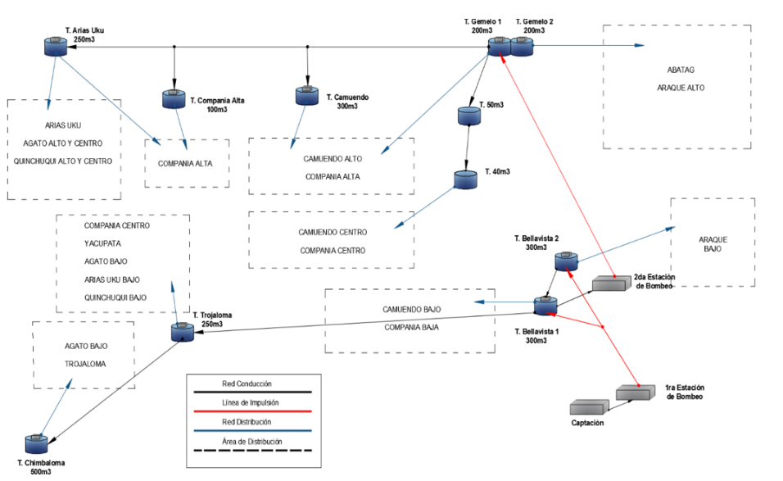
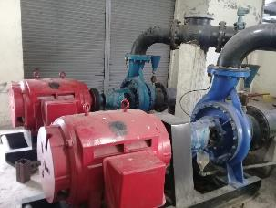
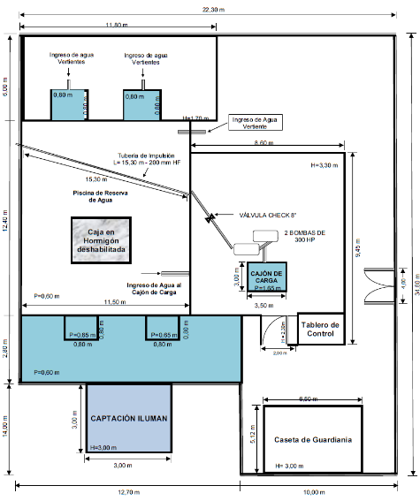
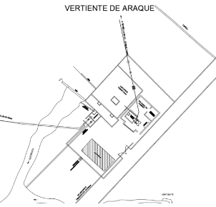
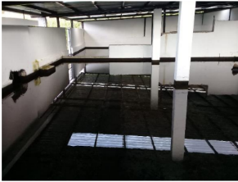
Esquema del sistema de agua potable de Sumak Yaku

Slide 11
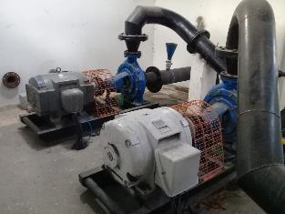
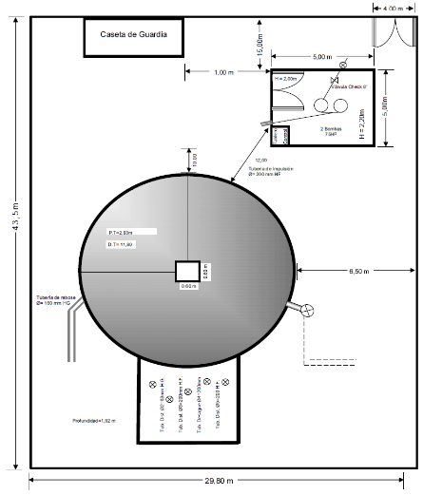
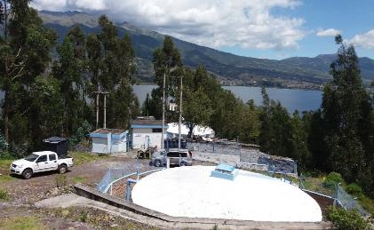
Esquema del sistema de agua potable de Sumak Yaku

Slide 12
Esquema del sistema de agua potable de Sumak Yaku

Slide 13
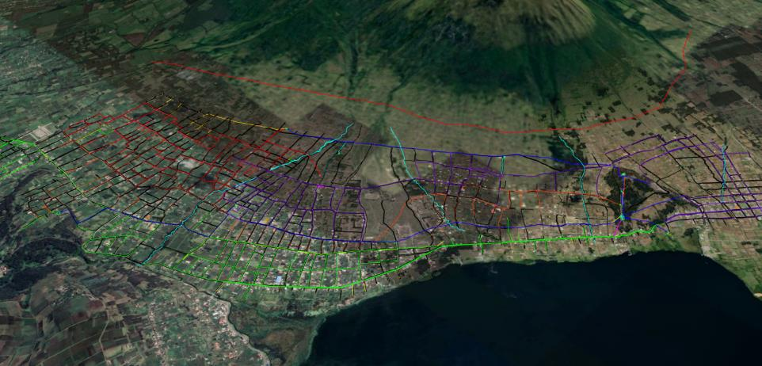
Tanques de la red
Tanques (11) | Área de servicio | Volumen (m3) | Este | Norte
Bellavista 1 | Camuendo Bajo, Compañía Bajo, TR Trojaloma. | 300 | 0811024 | 10023844
Bellavista 2 | Araque Bajo, TR Bellavista N°1 | 300 | 0811036 | 10023822
Los Gemelos 1 | Camuendo Alto, Compañía Alta | 200 | 0811414 | 10024089
Los Gemelos 2 | Araque Alto, Abatag. | 200 | 0811417 | 10028088
50 m3 | Conducción al Tanque de Reserva de 40 m3 | 50 | 0811280 | 10024006
40 m3 | A Camuendo Centro, Compañía Centro | 40 | 0811160 | 10023943
Camuendo Alto | Camuendo Alto, Compañía Alta | 300 | 0810656 | 10024621
Compañía Alta | Compañía Alta | 100 | 0809701 | 10025730
Arias Uku Alto | Arias Uku, Compañía Alta, Agato Alto y centro, Quinchuqui Alto y Centro. | 250 | 0809607 | 10026461
Trojaloma | Compañía Centro, Arias Uku Bajo, Agato Bajo, Yacupata, Quinchuqui, | 250 | 10026266 | 0808896
Chimbaloma | Sector Agato, Trojaloma | 500 | 10027266 | 0807777
 | Total | 2490
Arias Uko Alto
250 m3
Compañía Alto
100 m3
Camuendo Alto
300 m3
Gemelos
200 m3 c/u
Chimbaloma
500 m3
Trojaloma
250 m3
50 m3
40 m3
Bellavista 1 y 2
3000 m3 c/u

Slide 15
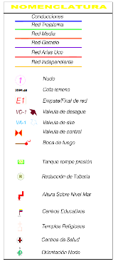
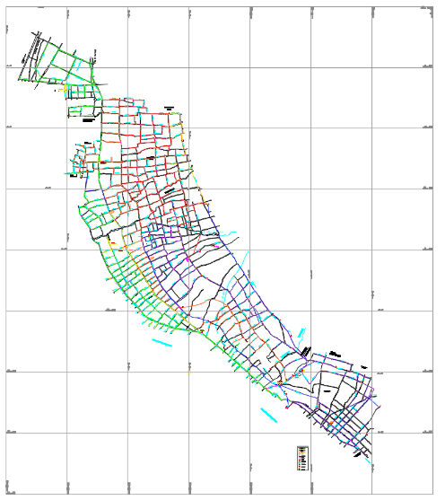
Planimetría hidráulica de la red Sumak Yaku
Tuberías de conexión entre tanques
Conexión |  | Tubería
Tanque | Tanque | Diámetro (mm)
Fuente | Bellavisa 1 y 2 | 200
Bellavisa 1 y 2 | Gemelo 1 y 2 | 160
Bellavisa 1 y 2 | Trojaloma | 200
Bellavisa 1 y 2 | Chimbaloma | 160
Gemelo 1 y 2 | 50 m³ | 160
Gemelo 1 y 2 | Camuendo | 160
Gemelo 1 y 2 | Compañía Ala | 90
Gemelo 1 y 2 | Arias Uku | 160
50 m³ | 40 m³ | 160
Tubería de la red de distribución
Diámetro (mm) | Longitud (m) | Material
25 | 1497 | PVC
32 | 50306 | PVC
50 | 40037 | PVC
63 | 1874 | PVC
90 | 10185 | PVC
110 | 4289 | PVC
160 | 8088 | PVC

Slide 16
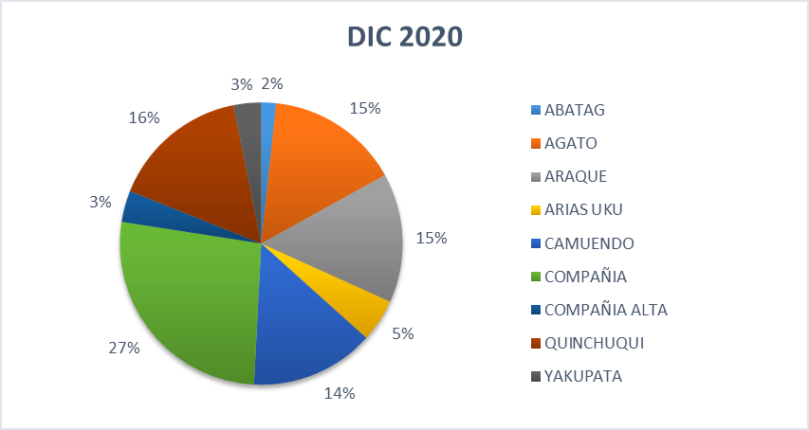
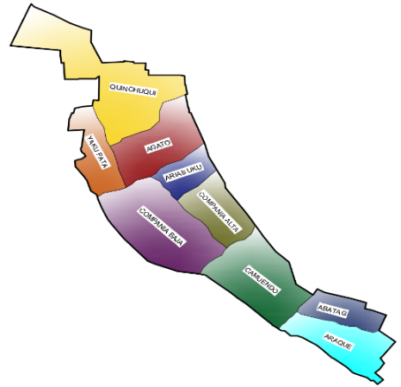
Comunidades pertenecientes a Sumak Yaku
Comunidad | # Acometidas | Consumo (m3)
ABATAG | 59 | 631
AGATO | 530 | 8597
ARAQUE | 515 | 3996
ARIAS UKU | 170 | 1291
CAMUENDO | 492 | 3385
COMPAÑÍA BAJA | 926 | 31953
COMPAÑIA ALTA | 125 | 769
QUINCHUQUI | 548 | 44190
YAKUPATA | 110 | 805
Total | 3475 | 95617

Slide 17
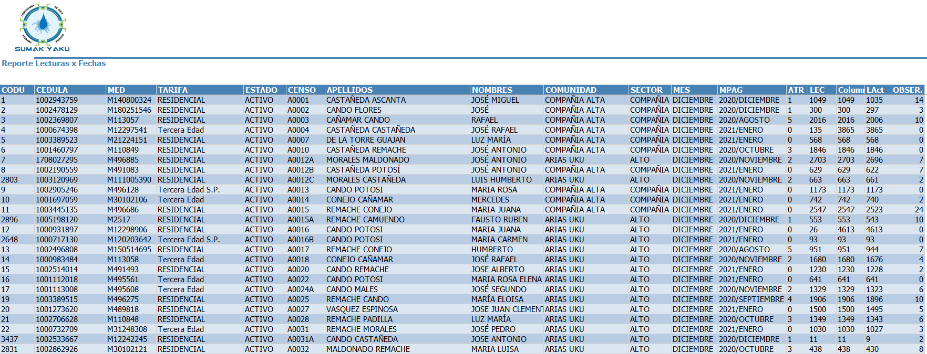
Reporte de consumos

Slide 18

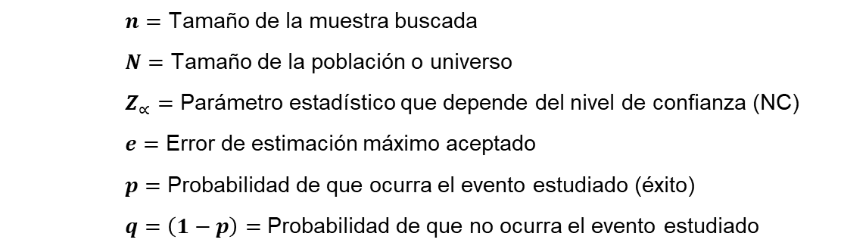
Análisis del Sistema Existente
Diagnostico Socio-Económico y determinación de la situación actual del servicio de agua potable
Proceso que permite conocer las características sociales y económicas de la población; sus hábitos y comportamientos frente a la salud y la forma como la comunidad resuelve actualmente sus necesidades de abastecimiento de agua.
Tamaño de muestra
$$n=\frac{N∗Z_{∝}^{2}∗p∗q}{e^{2}∗\left(N−1\right)+Z_{∝}^{2}∗p∗q}$$
Población Finita
$n=$ Tamaño de la muestra buscada
$N=$ Tamaño de la población o universo
$Z_{∝}=$ Parámetro estadístico que depende del nivel de confianza (NC)
$e=$ Error de estimación máximo aceptado
$p=$ Probabilidad de que ocurra el evento estudiado (éxito)
$q=\left(1−p\right)=$ Probabilidad de que no ocurra el evento estudiado

Slide 19
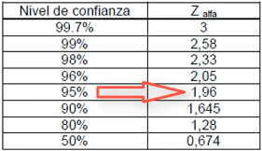

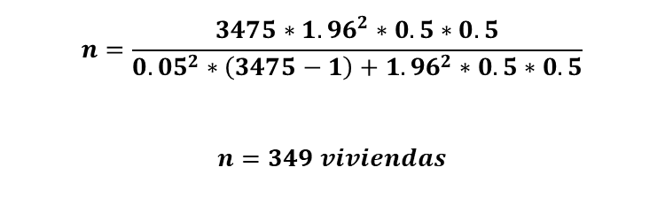

Análisis del Sistema Existente
Diagnóstico Socio-Económico y determinación de la situación actual del servicio de agua potable
Tamaño de muestra
$N=3475 viviendas$
$Z_{∝}=1.96$
$e=5\%$
$p=50\%$
$q=50\%$
$$n=\frac{3475∗1.96^{2}∗0.5∗0.5}{{0.05}^{2}∗\left(3475−1\right)+1.96^{2}∗0.5∗0.5}$$
$$n=349 viviendas$$

Slide 20
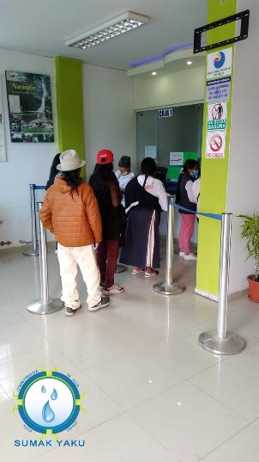
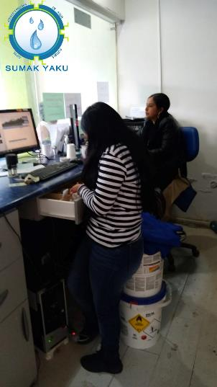
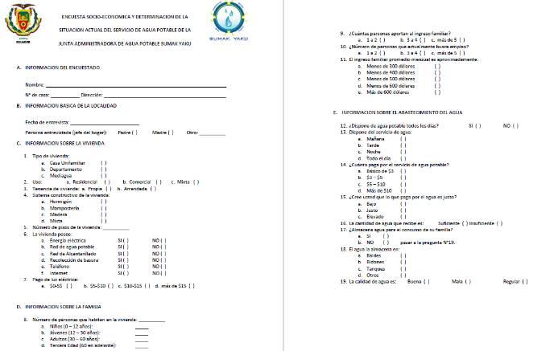
Encuesta
Socio-Económico

Slide 21
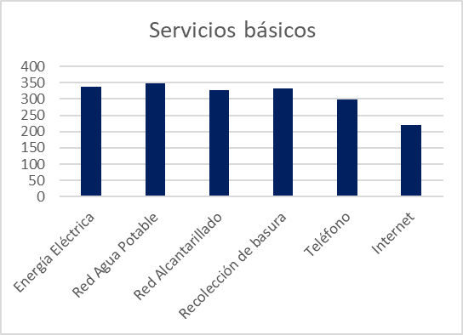
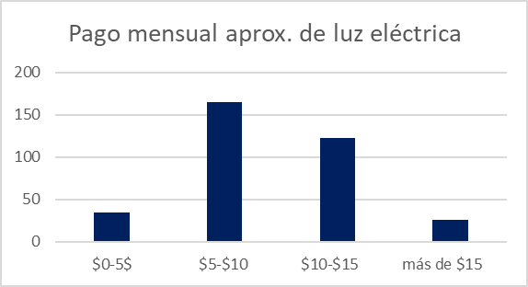
Análisis del Sistema Existente
Resultados de la Tabulación de las Encuestas
Servicios básicos de la vivienda
Pago mensual de luz eléctrica de la vivienda
No. | Descripción | Frecuencia | Porcentaje
a. | Energía Eléctrica | 338 | 97%
b. | Red Agua Potable | 349 | 100%
c. | Red Alcantarillado | 326 | 93%
d. | Recolección de basura | 331 | 95%
e. | Teléfono | 298 | 85%
f. | Internet | 221 | 63%
No. | Descripción | Frecuencia | Porcentaje
a. | $0-5$ | 35 | 10%
b. | $5-$10 | 165 | 47%
c. | $10-$15 | 123 | 35%
d. | más de $15 | 26 | 7%
 | TOTAL | 349 | 100%

Slide 22
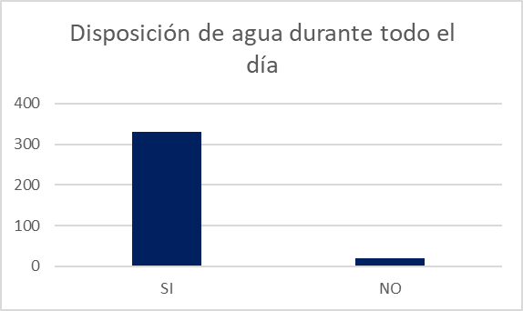
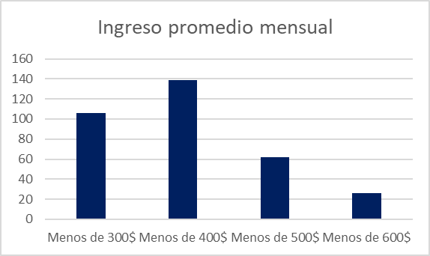
Análisis del Sistema Existente
Resultados de la Tabulación de las Encuestas
Ingreso promedio mensual de la familia
Disposición de agua potable durante las 24 horas del día
No. | Descripción | Frecuencia | Porcentaje
a. | Menos de 300$ | 106 | 30%
b. | Menos de 400$ | 139 | 40%
c. | Menos de 500$ | 62 | 18%
d. | Menos de 600$ | 26 | 7%
e. | Más de 600$ | 16 | 5%
 | TOTAL | 349 | 100%
No. | Descripción | Frecuencia | Porcentaje
a. | SI | 330 | 95%
b. | NO | 19 | 5%
 | TOTAL | 349 | 100%

Slide 23
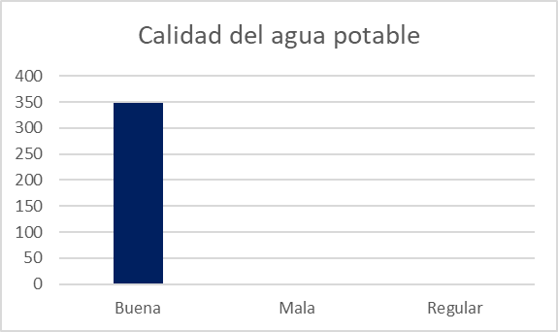
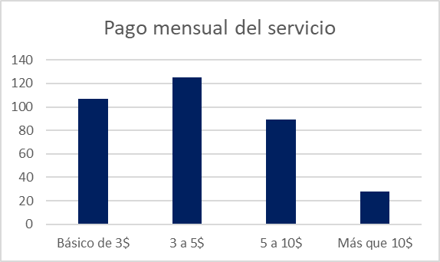
Análisis del Sistema Existente
Resultados de la Tabulación de las Encuestas
Pago mensual por el servicio de agua potable
Calidad del agua potable recibida
No. | Descripción | Frecuencia | Porcentaje
a. | Básico de 3$ | 107 | 31%
b. | 3 a 5$ | 125 | 36%
c. | 5 a 10$ | 89 | 26%
d. | Más que 10$ | 28 | 8%
 | TOTAL | 349 | 100%
No. | Descripción | Frecuencia | Porcentaje
a. | Buena | 349 | 100%
b. | Mala | 0 | 0%
c. | Regular | 0 | 0%
 | TOTAL | 349 | 100%

Slide 24

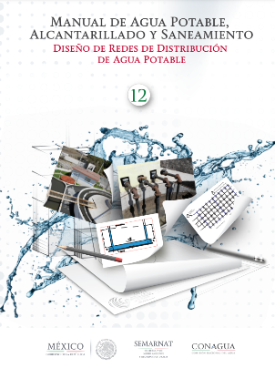

Normativa
NORMAS PARA ESTUDIO Y DISEÑO DE SISTEMAS DE AGUA POTABLE Y DISPOSICIÓN DE AGUAS RESIDUALES PARA POBLACIONES MAYORES A 1000 HABITANTES.
Manual de Agua Potable, Alcantarillado y Saneamiento (MAPAS)
Libro 12. Diseño de Redes de Distribución de Agua Potable.

Slide 25
Análisis del Sistema Existente
Parámetros de Diseño
Presión mínimo recomendado es 10 mca.
Presión máxima es 50 mca.
Presiones
Velocidades máximas y mínima permisible en tuberías
Perdidas de energía por fricción máximas en tuberías
Material de la tubería | Velocidad (m/s)
 | Máxima | Mínima
Concreto simple hasta 45 cm de diámetro | 3.00 | 0.30
Concreto reforzado de 60 cm de diámetro o mayores | 3.50 | 0.30
Concreto presforzado | 3.50 | 0.30
Acero con revestimiento | 5.00 | 0.30
Acero sin revestimiento | 5.00 | 0.30
Acero galvanizado | 5.00 | 0.30
Asbesto cemento | 5.00 | 0.30
Fierro fundido | 5.00 | 0.30
Hierro dúctil | 5.00 | 0.30
Polietileno de alta densidad | 5.00 | 0.30
PVC (policloruro de vinilo) | 5.00 | 0.30
Hf = 10 m/km para diámetros < 40 cm
Hf = 30 m/km para diámetros > 40 cm

Slide 26
Análisis del Sistema Existente
Población calculada:
Po = 17 375 habitantes
Se utilizó un promedio de 5 habitantes por usuario (acometidas).
Dotación:
Para el cálculo de la dotación de Sumak Yaku, se utilizó las tablas de reporte de consumos del sistema administrativo.
D = 186,25 l/hab/día
Mes | # Acometidas | Promedio (hab/casa) | Volumen demandado (m3/mes) | Dotación (m3/hab/mes) | Dotación (l/hab/día)
Enero | 3365 | 5 | 94593 | 5,62 | 187,41
Febrero | 3372 | 5 | 94995 | 5,63 | 187,81
Marzo | 3375 | 5 | 95928 | 5,68 | 189,49
Abril | 3375 | 5 | 93699 | 5,55 | 185,08
Mayo | 3390 | 5 | 97020 | 5,72 | 190,80
Junio | 3404 | 5 | 95354 | 5,60 | 186,75
Julio | 3416 | 5 | 99074 | 5,80 | 193,35
Agosto | 3429 | 5 | 98727 | 5,76 | 191,95
Septiembre | 3439 | 5 | 94558 | 5,50 | 183,31
Octubre | 3454 | 5 | 91924 | 5,32 | 177,43
Noviembre | 3465 | 5 | 92615 | 5,35 | 178,19
Diciembre | 3475 | 5 | 95617 | 5,50 | 183,44
 |  |  | Promedio | 5,59 | 186,25

Slide 27



Cálculo del caudal de diseño
 |  | Unidades
Dotación | 186.25 | l/hab/día | Fórmula | Coeficientes
Qmed | 44.95 | l/s |  | f (fugas) | 20%
QMD | 62.92 | l/s |  | Kmáx.día | 1.4
QMH | 96.63 | l/s |  | Kmáx.hor | 2.15
Q diseño | 106.63 | l/s | Máximo horario + Incendio | Incendio | 10

Slide 28

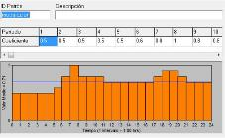
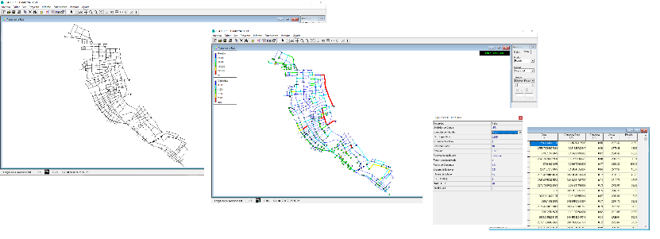
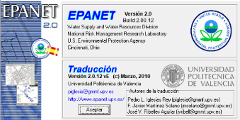
Modelamiento de la Red Actual
EPANET

Slide 29
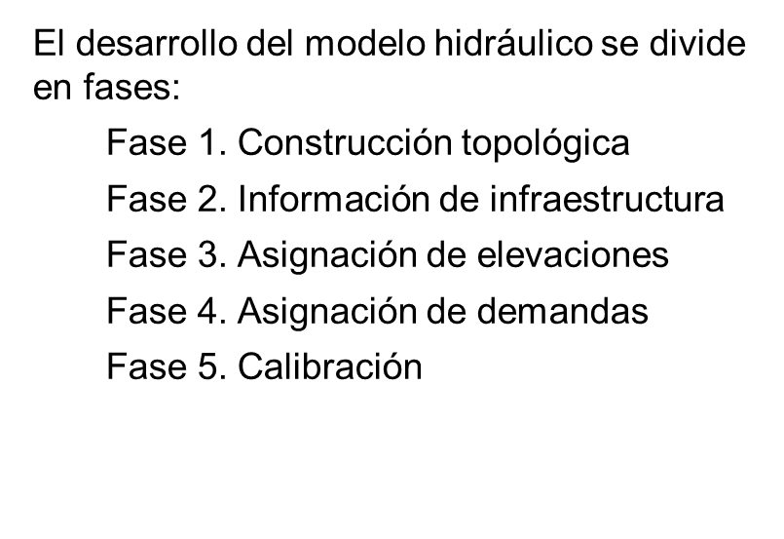
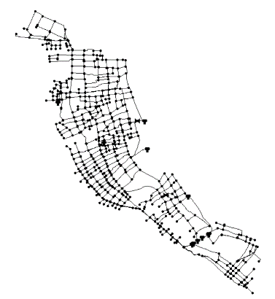
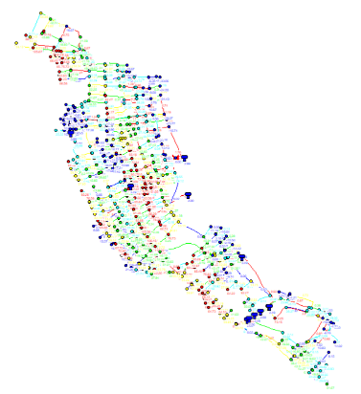
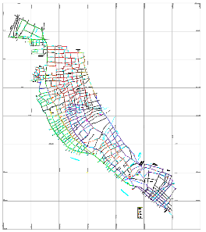
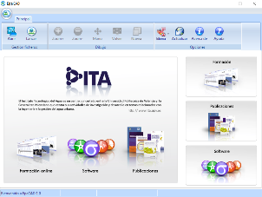
Modelamiento de la Red Actual

Slide 30
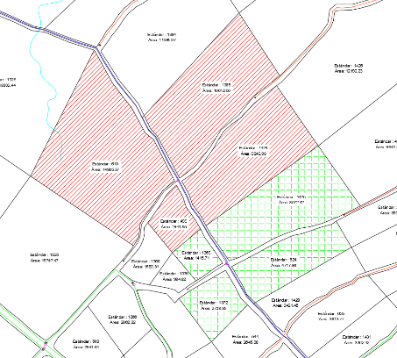
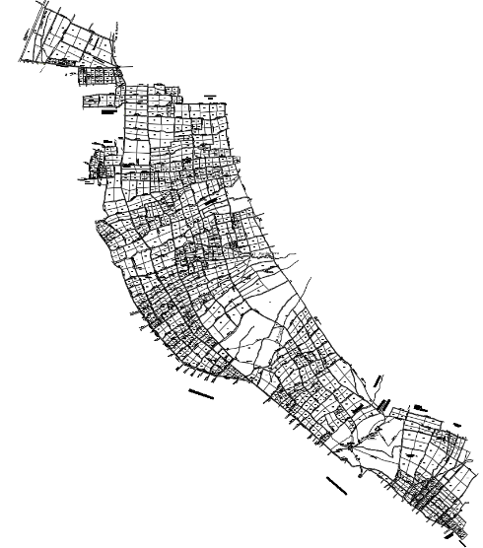
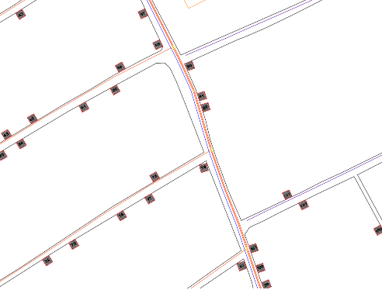
Análisis del Sistema Existente
Modelamiento de la Red Actual

Slide 31
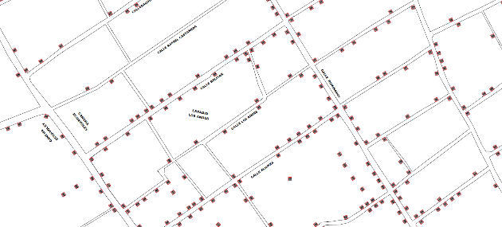


Análisis del Sistema Existente

Slide 32






Análisis del Sistema Existente
Calibración: Puntos de control de presiones

Slide 33



Evaluación de los Resultados
Velocidades mínimas

Slide 34


Evaluación de los Resultados
Presiones :

Slide 35


Interconexión de la JAAP Sumak Yaku con el Proyecto Pesillo-Imbabura
El proyecto Pesillo-Imbabura tiene como finalidad brindar de agua potable por un sistema de conducción y distribución a gravedad.
Cubriendo 162 comunidades rurales y 5 cantones, con un caudal en total de 700 l/s.
La Junta Administradora de Agua Potable Sumak Yaku recibirá un caudal de 36 l/s.

Slide 36
Cálculo de la población futura
Para determinar de la población futura se hicieron uso de tres métodos, así como lo recomienda la normativa.
Se estableció un período de diseño de 25 años.
 | AÑO | Método Aritmético | Método Geométrico | Método Wappaus
 | 2021 | 17375 | 17375 | 17375
1 | 2022 | 17549 | 17549 | 17550
2 | 2023 | 17723 | 17724 | 17726
3 | 2024 | 17896 | 17901 | 17904
4 | 2025 | 18070 | 18080 | 18084
5 | 2026 | 18244 | 18261 | 18266
20 | 2041 | 20850 | 21201 | 21236
21 | 2042 | 21024 | 21413 | 21452
22 | 2043 | 21198 | 21627 | 21670
23 | 2044 | 21371 | 21843 | 21891
24 | 2045 | 21545 | 22062 | 22114
25 | 2046 | 21719 | 22282 | 22339

Slide 37
Cálculo del caudal de diseño para la adecuación de la red
 |  | Unidades
Dotación | 190,00 | l/hab/día | Fórmula | Coeficientes
Qmed | 58,80 | l/s |  | f (fugas) | 20%
QMD | 82,32 | l/s |  | Kmáx.día | 1.4
QMH | 126,42 | l/s |  | Kmáx.hor | 2.15
Q diseño | 136,42 | l/s | Máximo horario + incendio | Incendio | 10

Slide 38


Interconexión de la JAAP Sumak Yaku con el Proyecto Pesillo-Imbabura
250 m3
250 m3

Slide 39



Interconexión de la JAAP Sumak Yaku con el Proyecto Pesillo-Imbabura

Slide 40

Diseño de Tanques de Almacenamiento
Los tanques se implantaron en un terreno relativamente plano sin desniveles apreciables:
Área del terreno
en planta 150 m² aprox.
Estructura Portante
Sistema de muros y losa maciza como tapa.
Cimentación
Losa apoyada sobre un recubrimiento de piedra.
Recomendación
Cerramiento para la protección de la infraestructura.

Slide 41



Interconexión de la JAAP Sumak Yaku con el Proyecto Pesillo-Imbabura

Slide 42


Diseño de Tanques de Almacenamiento
Los componentes del tanque rectangular (muros, fondo y tapa) trabajan a flexión y fuerza cortante, motivo por el cual se requiere que las dimensiones sean lo suficiente como para garantizar rigidez a flexión y resistencia a fuerza cortante.
A partir del modelo en SAP2000, se determinaron los momentos flectores que traccionan los elementos, y con los valores de momento máximos se diseñó el acero necesario para la estructura.

Slide 43



Diseño de Tanques de Almacenamiento

Slide 44


Cerramiento tanques

Slide 45

Presupuesto estructural del tanque
Nº | RUBRO | UNIDAD | CANT | PU | PT
 | PRELIMINARES
1 | REPLANTEO Y NIVELACION CON EQUIPO TOPOGRAFICO (R) | m2 | 150.00 | 1.60 | 240.00
2 | DESBROCE Y LIMPIEZA MANUAL (R) | m2 | 150.00 | 1.24 | 186.00
 | MOVIMIENTO DE TIERRAS
3 | EXCAVACION A MAQUINA (R) | m3 | 171.61 | 2.17 | 372.39
4 | RELLENO COMPACTADO (MATERIAL DE EXCAVACION) (R) | m3 | 8.58 | 6.42 | 55.09
5 | RELLENO CON PIEDRA | m3 | 85.81 | 28.07 | 2408.55
 | ESTRUCTURAL
6 | HORMIGON SIMPLE REPLANTILLO f´c = 180 kg/cm2 (R) | m3 | 13.23 | 130.36 | 1724.01
7 | HORMIGON SIMPLE LOSA FONDO TANQUE f'c=210 KG/CM2 (R) | m3 | 39.68 | 139.78 | 5545.77
8 | HORMIGON PREMEZCLADO f'c = 210 kg/cm2 MURO DE INC. ENCOFRADO/DESENCOF. (R) | m3 | 41.26 | 228.61 | 9432.22
9 | HORMIGON PREMEZCLADO f'c = 210 kg/cm2 LOSA INC. ENCOFRADO/DESENCOFRADO (R) | m3 | 19.84 | 173.63 | 3444.39
10 | ENCOFRADO/DESENCOFRADO LOSA DE FONDO (BORDES) (R) | m | 13.80 | 8.13 | 112.19
11 | ACERO REFUERZO fy=4200 kg/cm2 (SUMINISTRO, CORTE Y COLOCADO) (R) | kg | 7973.00 | 1.94 | 15467.62
12 | MALLA ELECTROSOLDADA | kg | 132.25 | 3.50 | 462.88
 | ENLUCIDOS, MASILLADOS Y ACABADOS
13 | ENLUCIDO EXTERIOR PALETEADO (R) | m2 | 133.40 | 9.18 | 1224.61
14 | IMPERMEABILIZACIÓN DE MUROS | m2 | 284.56 | 29.74 | 8462.81
15 | MASILLADO DE LOSA MORTERO 1:3, e=2.0 cm INC. IMPERMEABILIZANTE | m2 | 132.25 | 9.88 | 1306.63
16 | PINTURA DE CAUCHO INTERIOR/EXTERIOR (R) | m2 | 299.15 | 4.43 | 1325.23
 |  |  |  |  | $ 51,770.39

Slide 46



Tanque rompe presiones

Slide 47



Evaluación de los Resultados
Velocidades:
Presiones:

Slide 48

Evaluación de los Resultados
Para determinar la eficiencia y funcionalidad del rediseño se debe tener en cuenta algunos factores como :
Aspectos técnicos:
Presiones, velocidades y caudales.
Aspectos económicos:
Costo beneficio a largo plazo.
Aspecto de funcionabilidad:
Construcción y mantenimiento del rediseño de la red de agua potable.

Slide 49
Conclusiones
En la comunidad de Camuendo, Compañía Alta y Agato, situadas al mismo nivel o por encima de los tanques de almacenamiento, las presiones son inferiores a 10 mca y tiene velocidades de 0,08 m/s, lo que no garantiza el correcto funcionamiento de la red de agua potable.
Se diseñaron dos tanques de almacenamiento, de hormigón armado, de 250 m³ cada uno.
Se rediseñaron las redes de conducción con tubería de PVC con un diámetro de 160 mm, con una longitud de 3330 m desde el primer tanque y 2132 m desde el segundo, y con un valor del presupuesto referencial de $ 307.570,76 dólares.

Slide 50
Conclusiones
Dentro del rediseño de la red, el número de nodos menores a 10 mca es nulo y el rango de presiones esta entre 10 mca y 50 mca. Además, se logró disminuir el porcentaje de las tuberías con velocidades menores a 0,30 m/s, de un 53% a un 0.02%.
El nuevo modelo hidráulico permitió que las presiones sean superiores a 20 mca corrigiendo también las velocidades de la red. Permitiendo el llenado de los tanques a gravedad.

Slide 51
Recomendaciones
Elaborar un cronograma de operación y mantenimiento constante de las diferentes modificaciones, mantenimientos, remplazos o cualquier otro tipo de alteración a la red, permitiendo actualizar la información base del sistema de agua potable Sumak Yaku.
Para un óptimo funcionamiento del sistema, es importante reducir el índice de aguas no contabilizas, como fugas o conexiones clandestinas, mediante un control y mantenimiento constante
En el caso de desarrollar la construcción del proyecto, se debe realizar los estudios geotécnicos en las zonas propuestas para los tanques, y efectuar las correcciones del diseño si fuera el caso.

Slide 52


Slide 53
DEPARTAMENTO DE CIENCIAS DE LA TIERRA Y DE LA CONSTRUCCIÓN
CARRERA DE INGENIERÍA CIVIL
TRABAJO DE TITULACIÓN PREVIO A LA OBTENCIÓN DEL TÍTULO DE INGENIERO CIVIL
“Estudios de diagnóstico, diseños de tanques, conexión y adecuación del abastecimiento de agua potable de Pesillo-Imbabura en la JAAP Sumak Yaku del cantón Otavalo, provincia de Imbabura.”
TUTOR: Ing. Darío Bolaños, PhD.
AUTORES: Maldonado Cotacachi, Cristian Enrique y
Maldonado Morales, Miguel Andrés

